Slide 1


NHIỆT LIỆT CHÀO ĐÓN CÁC EM ĐẾN VỚI BUỔI HỌC HÔM NAY!

Slide 2


Slide 3

Câu 1: Cho a,b là các hằng số. Tìm các biến trong biểu thức đại số
x² .(a² - ab + b²) + y. x(a² - ab + b²) + y
A. a; b
B. a; b; x; y
C. x; y
D. a; b; x
Notes:
Để hiển thị đáp án, các thầy cô bấm vào chữ cái màu vàng

Slide 4
Câu 2: Nam mua 10 quyển vở, mỗi quyển giá x đồng và hai bút bi, mỗi chiếc giá y đồng. Biểu thức biểu thị số tiền Nam phải trả (đơn vị: đồng) là
A. 2x - 10y
B. 10x - 2y
C. 2x + 10y
D. 10x + 2y
Notes:
Để hiển thị đáp án, các thầy cô bấm vào chữ cái màu vàng

Slide 5




Câu 3: Một bể đang chứa 480 lít nước. Có một vòi chảy vào được x lít mỗi phút. Vòi thứ hai nước chảy ra bằng 1/4 lượng nước của vòi chảy vào. Biểu thức biểu thị lượng nước trong bể sau khi đồng thời mở cả hai vòi trên sau a phút là:
A. $480+\frac{3}{4}ax$ (lít)
B. $\frac{3}{4}ax$ (lít)
C. $480−\frac{3}{4}ax$ (lít)
D. $480+ax$(lít)
Notes:
Để hiển thị đáp án, các thầy cô bấm vào chữ cái màu vàng

Slide 6

Câu 4: Biểu thức nào sau đây là biểu thức đại số:
B. $\frac{2+3y}{3}$
A. a + b
C. x² + 3y² - xy + 1
D. Tất cả đáp án trên
Notes:
Để hiển thị đáp án, các thầy cô bấm vào chữ cái màu vàng

Slide 7




Câu 5: Lập biểu thức đại số để tính: Diện tích hình thang có đáy lớn là a (cm), đáy nhỏ là b (cm), chiều cao là h (cm)
A. $\frac{\left(a+h\right).b}{2}$ (cm²)
B. $\frac{\left(a+b\right).h}{2}$ (cm²)
C. $\frac{\left(a−h\right).b}{2}$ (cm²)
D. $\frac{\left(a+b\right)}{2h}$ (cm²)
Notes:
Để hiển thị đáp án, các thầy cô bấm vào chữ cái màu vàng

Slide 8


KHỞI ĐỘNG
Độ cao h (mét) của một vật (so với mặt đất) khi ném lên từ một điểm trên mặt đất được biểu thị bởi biểu thức h = -5x² + 15x, trong đó x (giây) là thời gian tính từ thời điểm ném vật. Hỏi sau bao lâu kể từ khi được ném lên, vật sẽ rơi trở lại mặt đất?

Slide 9

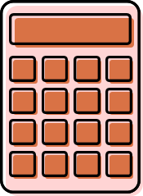


BÀI 25: ĐA THỨC MỘT BIẾN (tiết 1)

Slide 10


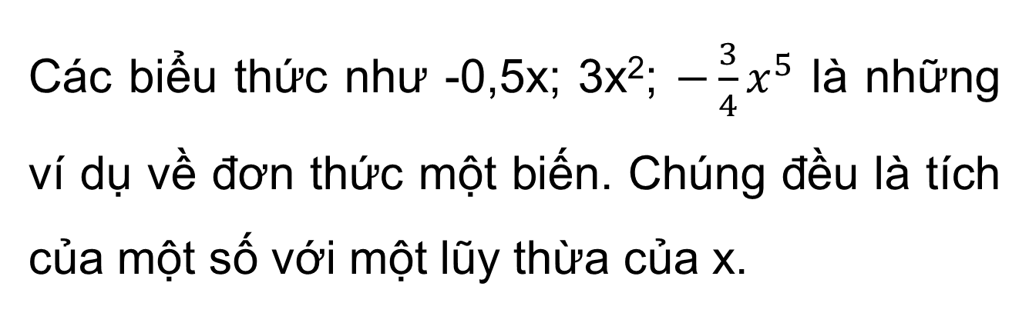
1. Đơn thức một biến
Các biểu thức như -0,5x; 3x²; $−\frac{3}{4}x^{5}$ là những ví dụ về đơn thức một biến. Chúng đều là tích của một số với một lũy thừa của x.
Vậy đơn thức một biến là gì?

Slide 11


KẾT LUẬN
Sơ lược về đơn thức một biến:
Đơn thức một biến (đơn thức) là biểu thức đại số có dạng tích của môt số thực với một lũy thừa của biến, trong đó số thực gọi là hệ số, số mũ của lũy thừa của biến gọi là bậc của đơn thức.
Ghi nhớ
Đặc điểm của các đơn thức một biến:
Có dạng tích của một số với một lũy thừa của biến.

Slide 12


Biểu thức 4x³ là một đơn thức, trong đó 4 là hệ số, số mũ 3 của x là bậc của đơn thức đó.
Ví dụ
Hệ số
Bậc
4x³
Đơn thức -0,5x có hệ số là -0,5 và có bậc là 1 (vì x = x¹).
Một số khác 0 là một đơn thức bậc 0.
Em hãy lấy ví dụ, sau đó chỉ ra bậc và hệ số của đơn thức đó.

Slide 13


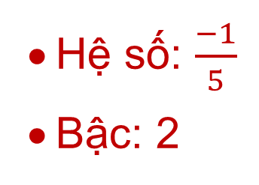
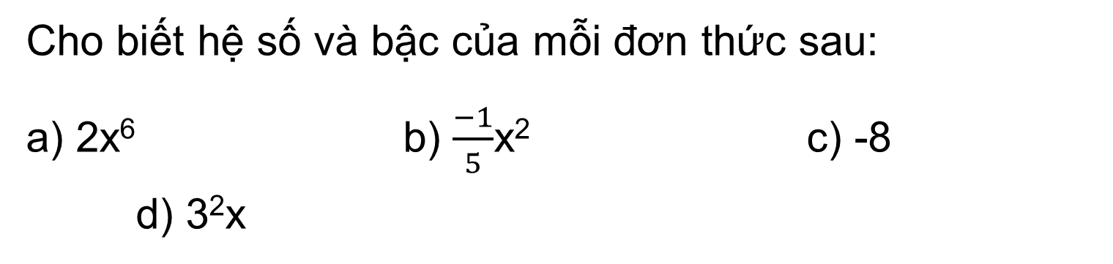
Số 2 là đơn thức bậc 0 vì có thể coi rằng 2 = 2x⁰
Chú ý
Áp dụng, suy nghĩ nhận biết hệ số và bậc của đơn thức hoàn thành bài ?, sau đó trao đổi cặp đôi kiểm tra chéo đáp án.
Cho biết hệ số và bậc của mỗi đơn thức sau:
a) 2x⁶ b) $\frac{−1}{5}$x² c) -8 d) 3²x
Hệ số: 2
Bậc: 6
Hệ số: $\frac{−1}{5}$
Bậc: 2
Hệ số: -8
Bậc: 0
Hệ số: 3²
Bậc: 1

Slide 14
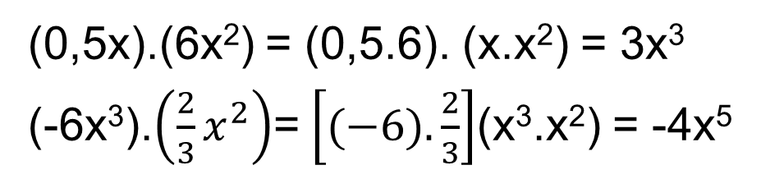
Cách cộng, trừ, nhân, chia đơn thức một biến
Với các đơn thức một biến, ta có thể:
Cộng (hay trừ) hai đơn thức cùng bậc bằng cách cộng (hay trừ) các hệ số với nhau và giữ nguyên lũy thừa của biến. Tổng nhận được là một đơn thức.
Nhân hai đơn thức tùy ý bằng cách nhân hai hệ số với nhau và nhân hai lũy thừa của biến với nhau. Tích nhận được cũng là một đơn thức.
Ví dụ:
Ví dụ:
-3x⁴ + x⁴ = (-3+1).x⁴ = -2x⁴
3,7x² – 1,2x² = (3,7 -1,2).x² = 2,5x²
(0,5x).(6x²) = (0,5.6). (x.x²) = 3x³
(-6x³).$\left(\frac{2}{3}x^{2}\right)$= $\left[(−6). \frac{2}{3}\right]$(x³.x²) = -4x⁵

Slide 15


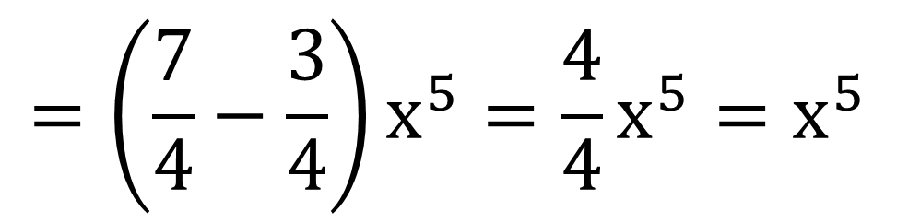
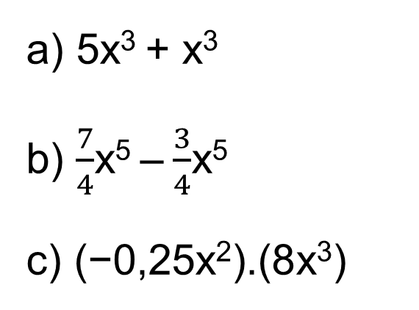
Thảo luận, trao đổi trả lời câu hỏi ?:
Khi nhân một đơn thức bậc 3 với một đơn thức bậc 2, ta được đơn thức bậc mấy?
Bậc 5
Áp dụng thực hiện bài tập Luyện tập 1.
Luyện tập 1
Tính
a) 5x³ + x³
b) $\frac{7}{4}$x⁵ –$\frac{3}{4}$x⁵
c) (−0,25x²).(8x³)
= (5 + 1)x³ = 6x³
= (-0,25. 8)(x².x³) = -2x⁵

Slide 16

2. Khái niệm đa thức một biến
Quan sát các biểu thức và thảo luận theo nhóm trả lời câu hỏi:
B = 2x⁴ - 3x² + x + 1
A = 6x³ – 5x² - 4x³ + 7
Em có nhận xét gì về đặc điểm chung của 2 biểu thức trên?
Vì a - b = a + (-b) nên
A = 6x³ + (-5x)² + (-4x³) + 7
Tương tự:
B = 2x⁴ + (-3x²) + x + 1
A, B đều là tổng của những đơn thức với biến x. Đó là những ví dụ về đa thức một biến.
Vậy đa thức một biến là gì?

Slide 17


Khái niệm:
Đa thức một biến (đa thức) là tổng của những đơn thức cùng một biến; mỗi đơn thức trong tổng gọi là một hạng tử của đa thức đó.
Số 0 cũng được coi là một đa thức, gọi là đa thức không.

Slide 18

Chú ý
Một đơn thức cũng là một đa thức.
Ta thường kí hiệu đa thức bằng một chữ cái in hoa. Đôi khi còn viết thêm kí hiệu biến trong ngoặc đơn.
Ví dụ:
A = A(x) = 6x³ - 5x² - 4x³ + 7

Slide 19




Mỗi số thực có phải là một đa thức không?
Tại sao?
Mỗi số thực là một đơn thức, mà một đơn thức cũng là một đa thức nên mỗi số thực là một đa thức.

Slide 20



Đa thức 2x³ – 5x² + 7 có ba hạng tử là 2x³; -5x² và 7.
Ví dụ 1
Áp dụng kiến thức đã học, hoàn thành Luyện tập 2.
Luyện tập 2
Hãy liệt kê các hạng tử của đa thức B = 2x⁴ – 3x² + x + 1
Kết quả
Đa thức B có 4 hạng tử: 2x⁴; -3x²; x và 1.

Slide 21
3. Đa thức một biến thu gọn
Quan sát các biểu thức và trả lời câu hỏi:
B = 2x⁴ - 3x² + x + 1
A = 6x³ – 5x² - 4x³ + 7
Em hãy nêu nhận xét về các đơn thức cùng bậc trong A và B.
Trong đa thức A có hai đơn thức cùng bậc là 6x³ và -4x³.
Trong đa thức B không có hai đơn thức nào cùng bậc.
Kết luận: Đa thức thu gọn là các đa thức không chứa hai đơn thức nào cùng bậc.

Slide 22
Đọc hiểu và hoạt động nhóm đôi hoàn thành Ví dụ 2.
Ví dụ 2
Thu gọn đa thức A = 6x³ – 5x² - 4x³ + 7
Giải
A = 6x³ - 5x² - 4x³ + 7
= 6x³ - 4x³ – 5x² + 7
= (6x³ - 4x³) - 5x² + 7
= 2x³ – 5x² + 7
Đổi chỗ hai đơn thức
Nhóm hai đơn thức bậc 3
Cộng hai đơn thức cùng bậc

Slide 23

HS tự hoàn thành bài Luyện tập 3 vào vở cá nhân.
Luyện tập 3
Thu gọn đa thức: P = 2x³ - 5x² + 4x³ + 4x + 9 + x
Giải
P = 2x³ - 5x² + 4x³ + 4x + 9 + x
= (2x³ + 4x³) - 5x² + (4x + x) + 9
= 6x³ - 5x² + 5x + 9

Slide 24


4. Sắp xếp đa thức một biến
Cho đa thức P:
P = 5x² - 2x + 1 – 3x⁴
Đa thức trên đã được thu gọn chưa? Em có nhận xét gì về vị trí sắp xếp các hạng tử (biến của chúng có theo một thứ tự nào không?)

Slide 25
Sắp xếp các hạng tử của đa thức P = 5x² - 2x + 1 - 3x⁴ theo lũy thừa giảm của biến, ta được P = -3x⁴ + 5x² - 2x + 1.
Trong đa thức P, ta thấy có các đơn thức bậc 4 và bậc 2, nhưng khuyết đơn thức bậc 3. Tuy nhiên khi cần, ta cũng có thể viết:
P = - 3x⁴ + 0x³ + 5x² – 2x + 1.
Ở đây, ta coi rằng hệ số của lũy thừa bậc 3 là 0.

Slide 26


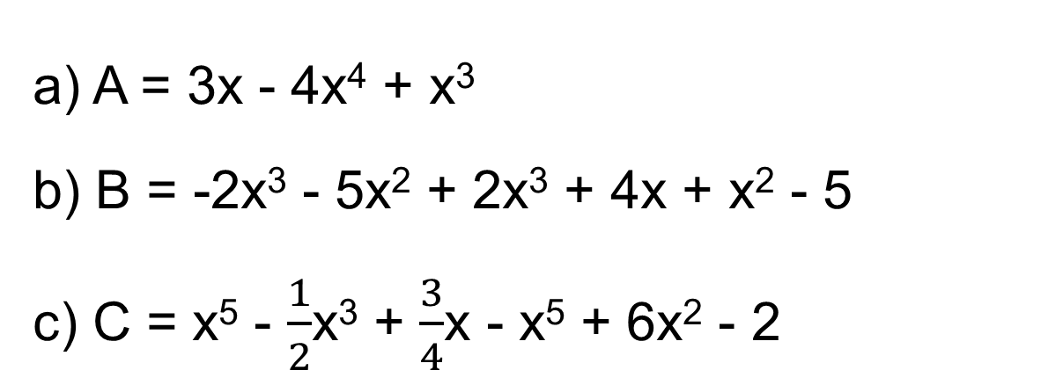
HS trao đổi, hoàn thành Luyện tập 4 vào vở cá nhân, sau đó kiểm tra chéo:
Luyện tập 4
Thu gọn (nếu cần) và sắp xếp mỗi đa thức sau theo lũy thừa giảm của biến:
a) A = 3x - 4x⁴ + x³
b) B = -2x³ - 5x² + 2x³ + 4x + x² - 5
c) C = x⁵ - $\frac{1}{2}$x³ + $\frac{3}{4}$x - x⁵ + 6x² - 2

Slide 27

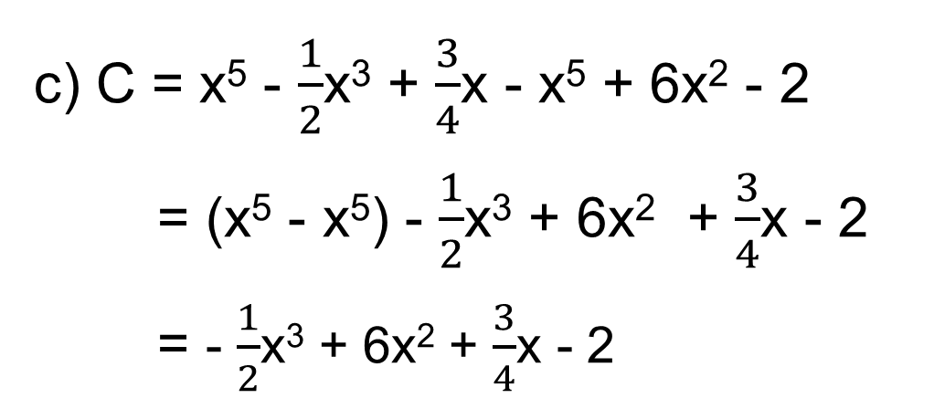
Giải
a) A = 3x - 4x⁴ + x³
= -4x⁴ + x³ + 3x
b) B = -2x³ - 5x² + 2x³ + 4x + x² - 5
= (-2x³ + 2x³) + (-5x² + x²) + 4x - 5
= -4x² + 4x - 5
c) C = x⁵ - $\frac{1}{2}$x³ + $\frac{3}{4}$x - x⁵ + 6x² - 2
= (x⁵ - x⁵) - $\frac{1}{2}$x³ + 6x² + $\frac{3}{4}$x - 2
= - $\frac{1}{2}$x³ + 6x² + $\frac{3}{4}$x - 2

Slide 28



Người ta cũng có thể sắp xếp đa thức theo lũy thừa tăng của biến.
Chú ý
VD: Ta có thể sắp xếp các hạng tử của đa thức P trên đây như sau:
P = 1 - 2x + 5x² - 3x⁴

Slide 29
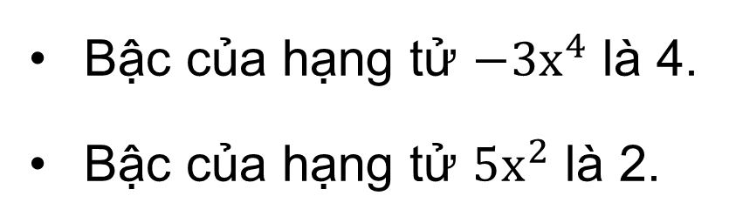
5. Bậc và các hệ số của một đa thức
Bậc, hệ số cao nhất và hệ số tự do của một đa thức
P = -3x⁴ + 5x² - 2x + 1.
Trong P, bậc của hạng tử 5x² là 2 (số mũ của x²). Hãy xác định bậc của các hạng tử trong P.
HĐ1
Giải
Bậc của hạng tử $−3x^{4}$ là 4.
Bậc của hạng tử $5x^{2}$ là 2.
Bậc của hạng tử 2x là 1.
Bậc của hạng tử 1 là 0.

Slide 30
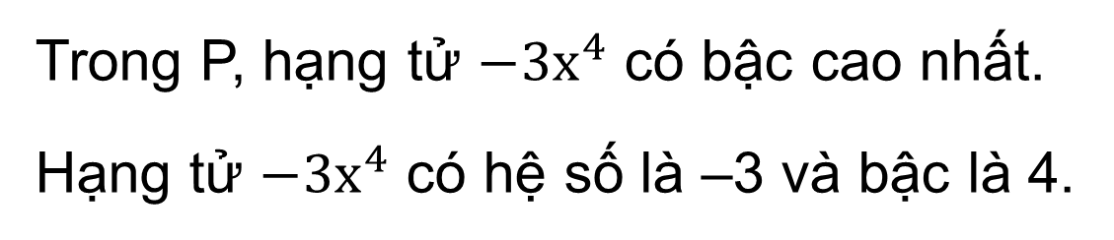
5. Bậc và các hệ số của một đa thức
Bậc, hệ số cao nhất và hệ số tự do của một đa thức
P = -3x⁴ + 5x² - 2x + 1.
Trong P, hạng tử nào có bậc cao nhất? Tìm hệ số và bậc của hạng tử đó.
HĐ2
Giải
Trong P, hạng tử $−3x^{4}$ có bậc cao nhất.
Hạng tử $−3x^{4}$ có hệ số là –3 và bậc là 4.
HĐ3
Trong P, hạng tử nào có bậc bằng 0?
Hạng tử 1

Slide 31
KẾT LUẬN
Trong một đa thức thu gọn và khác đa thức không:
Bậc của hạng tử có bậc cao nhất gọi là bậc của đa thức đó.
Hệ số của hạng tử có bậc cao nhất gọi là hệ số cao nhất của đa thức đó.
Hệ số của hạng tử bậc 0 gọi hệ số tự do của đa thức đó.

Slide 32

Đa thức không là đa thức không có bậc.
Trong một đa thức thu gọn, hệ số cao nhất phải khác 0 (các hệ số khác có thể bằng 0).
Muốn tìm bậc của một đa thức chưa thu gọn, ta phải thu gọn đa thức đó.
Chú ý
Một số khác 0 cũng là một đa thức. Vậy bậc của nó bằng bao nhiêu?
Bậc của nó bằng 0.

Slide 33

HS tự làm bài Ví dụ 3 (SGK-tr28)
Tìm bậc, hệ số cao nhất và hệ số tự do của đa thức P = -x³ - 2x² + x³ + 4x + 5.
Ví dụ 3
Giải
Gọi 5 là hệ số tự do vì trong P, hạng tử 5 không chứa biến.
P = -x³ - 2x² + x³ + 4x + 5.
= (-x³ + x³) - 2x² + 4x + 5
= -2x² + 4x + 5

Slide 34


Luyện tập 5
Xác định bậc, hệ số cao nhất và hệ số tự do của mỗi đa thức sau:
a) 5x² - 2x +1 - 3x⁴ b) 1,5x² - 3,4x⁴ + 0,5x² - 1.
Hạng tử có bậc cao nhất là -3x⁴, bậc của nó là 4, hệ số là -3.
Hệ số tự do là 1.
Hạng tử có bậc cao nhất là -3,4x⁴, bậc của nó là 4, hệ số là -3,4.
Hệ số tự do là -1.

Slide 35
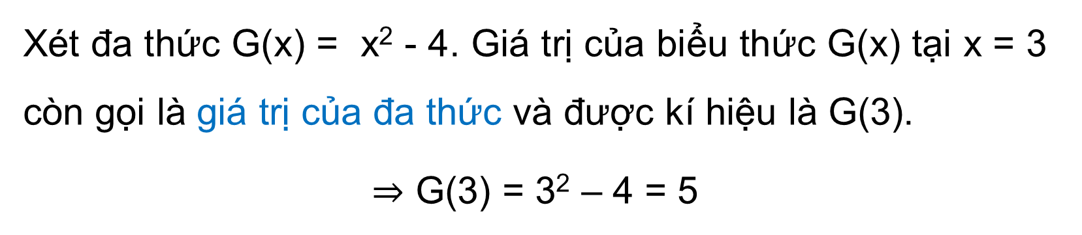
6. Nghiệm của đa thức một biến
Giá trị và nghiệm của một đa thức
Trao đổi nhóm 3 - 4HS, thực hiện lần lượt HĐ4, HĐ5
Xét đa thức G(x) = x² - 4. Giá trị của biểu thức G(x) tại x = 3 còn gọi là giá trị của đa thức và được kí hiệu là G(3).
$⇒$ G(3) = 3² – 4 = 5
HĐ4
Tính các giá trị G(−2); G(−1); G(0); G(1); G(2).
HĐ5
Với giá trị nào của x thì G(x) có giá trị bằng 0?

Slide 36
6. Nghiệm của đa thức một biến
Giá trị và nghiệm của một đa thức
G(x) = x² - 4.
HĐ4
Tính các giá trị G(−2); G(−1); G(0); G(1); G(2).
G(-2) = (-2)² - 4 = 0
G(-1) = (-1)² - 4 = -3
G(0) = (0)² - 4 = -4
G(1) = (1)² - 4 = -3
G(2) = (2)² - 4 = 0
Giải
HĐ5
Với giá trị nào của x thì G(x) có giá trị bằng 0?
Từ kết quả của HĐ4, ta thấy với giá trị x = 2 và x = -2 thì G(x) = 0

Slide 37

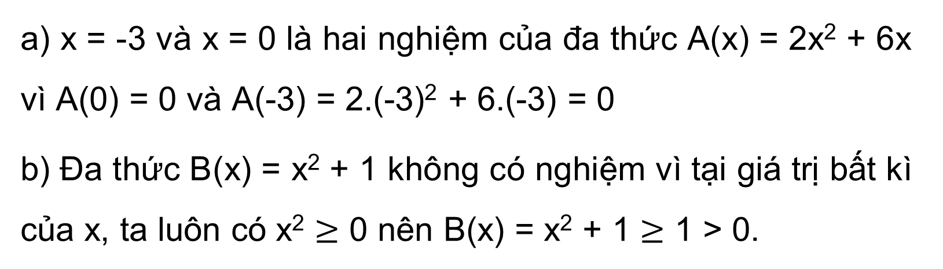
Nếu tại x = a, đa thức F(x) có giá trị bằng 0, tức là F(a) = 0, tức F(a) = 0, thì ta gọi a (hoặc x = a) là một nghiệm của đa thức F(x).
KẾT LUẬN
HS đọc hiểu, áp dụng kiến thức trình bày Ví dụ 4:
Ví dụ 4
a) x = -3 và x = 0 là hai nghiệm của đa thức A(x) = 2x² + 6x vì A(0) = 0 và A(-3) = 2.(-3)² + 6.(-3) = 0
b) Đa thức B(x) = x² + 1 không có nghiệm vì tại giá trị bất kì của x, ta luôn có x² $≥$ 0 nên B(x) = x² + 1 $≥$ 1 > 0.

Slide 38

Chú ý
Một đa thức có thể không có nghiệm hoặc có nhiều nghiệm.
Nhận xét
Nếu một đa thức có hệ số tự do bằng 0 thì x = 0 là một nghiệm của đa thức đó.
Chẳng hạn, trong ví dụ trên cho thấy đa thức A(x) = 2x² + 6x có hệ số tự do bằng 0 và có nghiệm x = 0.

Slide 39
Luyện tập 6
1. Tính giá trị của đa thức F(x) = 2x² - 3x - 2 tại x = −1; x = 0; x = 1; x = 2. Từ đó hãy tìm một nghiệm của đa thức F(x).
2. Tìm nghiệm của đa thức E(x) = x² + x.
Giải
1. Tính giá trị:
F(-1) = 2.(-1)² - 3.(-1) - 2 = 3;
F(0) = 2.(0)² - 3.(0) - 2 = -2;
F(1) = 2.1² - 3.1 - 2 = -3;
F(2) = 2.2² - 3.2 - 2 = 0;
⇒ Một nghiệm của đa thức F(x) là 2.

Slide 40

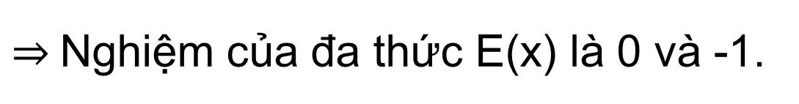
2. Tìm nghiệm của đa thức E(x) = x² + x.
Vì đa thức E(x) có hệ số tự do bằng 0 nên có một nghiệm là x = 0
x = 0 và x = -1 là nghiệm của đa thức E(x) vì:
E(0) = 0² + 0 ; E(-1) = (-1)² + (-1) = 0
$⇒$Nghiệm của đa thức E(x) là 0 và -1.

Slide 41

Vận dụng
Thảo luận, thực hiện Vận dụng để hoàn thành tình huống ban đầu.
Trở lại bài toán mở đầu, hãy thực hiện các yêu cầu sau:
a) Xác định bậc, hệ số cao nhất và hệ số tự do của đa thức H(x) = −5x² + 15x.
b) Tại sao x = 0 là một nghiệm của đa thức H(x)? Kết quả đó nói lên điều gì?
c) Tính giá trị của H(x) khi x = 1; x = 2 và x = 3 để tìm nghiệm khác 0 của H(x). Nghiệm ấy có ý nghĩa gì? Từ đó hãy trả lời câu hỏi của bài toán.

Slide 42
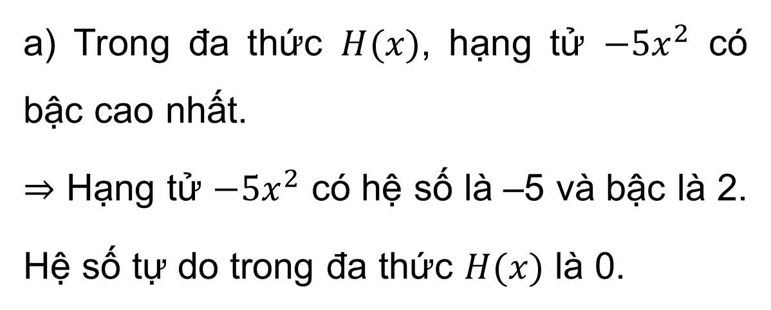
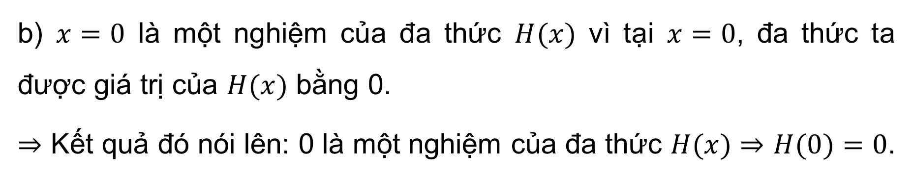
Giải
a) Trong đa thức $H(x)$, hạng tử $−5x^{2}$ có bậc cao nhất.
$⇒$ Hạng tử $−5x^{2}$ có hệ số là –5 và bậc là 2.
Hệ số tự do trong đa thức $H(x)$ là 0.
b) $x=0$ là một nghiệm của đa thức $H(x)$ vì tại $x=0$, đa thức ta được giá trị của $H(x)$ bằng 0.
$⇒$ Kết quả đó nói lên: 0 là một nghiệm của đa thức $H(x)$ $⇒$ $H(0)=0$.

Slide 43
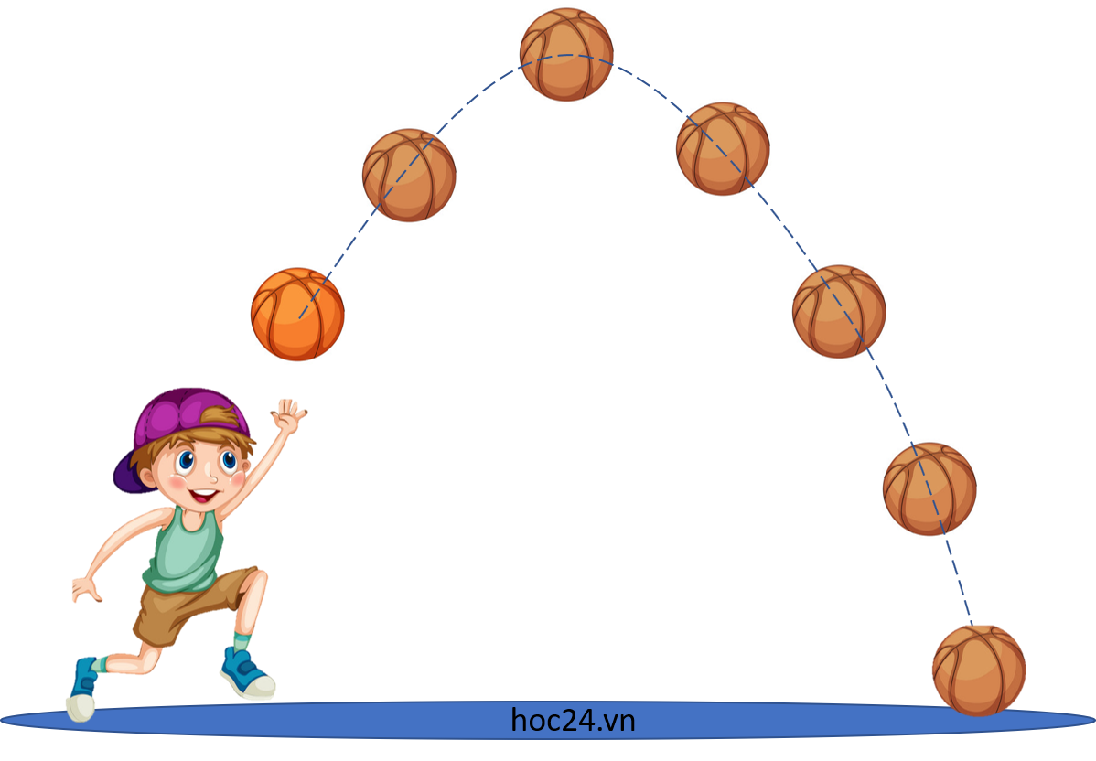
c) H(1) = −5. 1² + 15. 1 = 10
H(2) = −5. 2² + 15. 2 = 10
H(3) = −5. 3² + 15. 3 = 0
Kết luận:
Khi ném vật từ một điểm trên mặt đất sau thời gian là 1 giây, thì độ cao của vật là 10m.
Khi ném vật từ một điểm trên mặt đất sau thời gian là 2 giây, thì độ cao của vật là 10m.
Khi ném vật từ một điểm trên mặt đất sau thời gian là 3 giây, thì vật rơi trở lại mặt đất (0m).

Slide 44


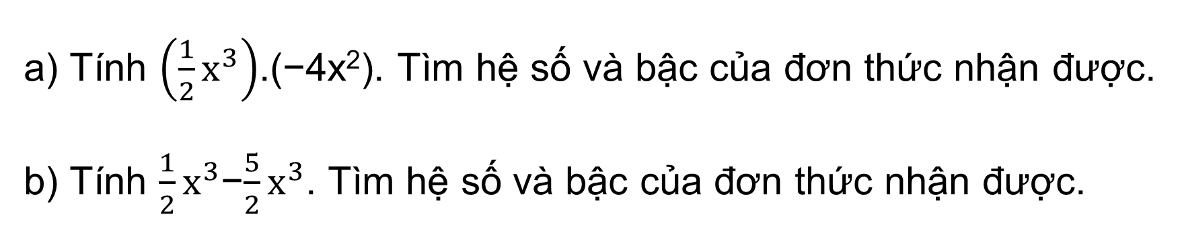
LUYỆN TẬP
HOẠT ĐỘNG NHÓM:
Hoàn thành BT7.5 + 7.6 + 7.7 (SGK-tr30)
Bài 7.5
a) Tính $\left(\frac{1}{2}x^{3}\right)$.(−4x²). Tìm hệ số và bậc của đơn thức nhận được.
b) Tính $\frac{1}{2}x^{3}$−$\frac{5}{2}x^{3}$. Tìm hệ số và bậc của đơn thức nhận được.

Slide 45

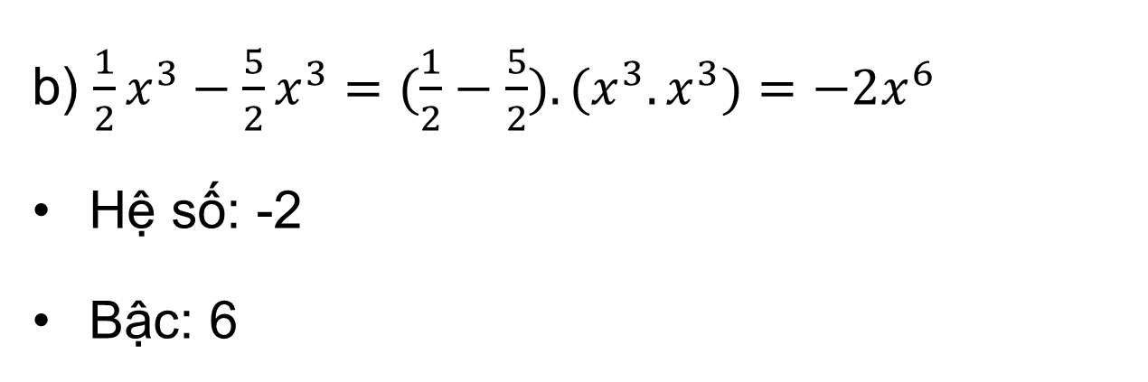
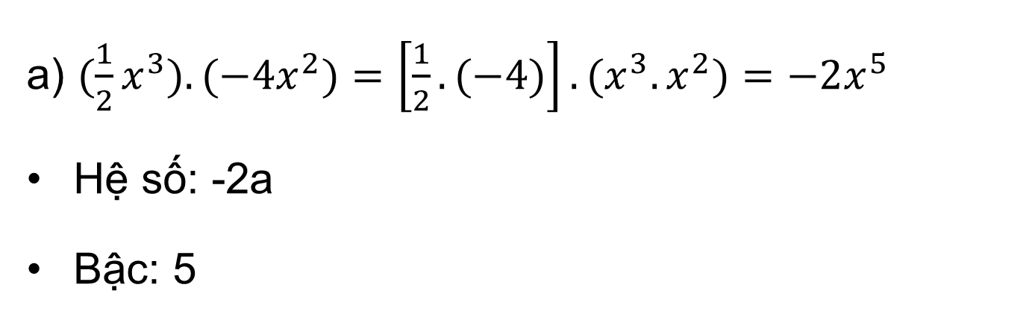
Giải
a) $(\frac{1}{2}x^{3}).(−4x^{2})=\left[\frac{1}{2}.(−4)\right].(x^{3}.x^{2})=−2x^{5}$
Hệ số: -2a
Bậc: 5
b) $\frac{1}{2}x^{3}−\frac{5}{2}x^{3}=(\frac{1}{2}−\frac{5}{2}).(x^{3}.x^{3})=−2x^{6}$
Hệ số: -2
Bậc: 6

Slide 46


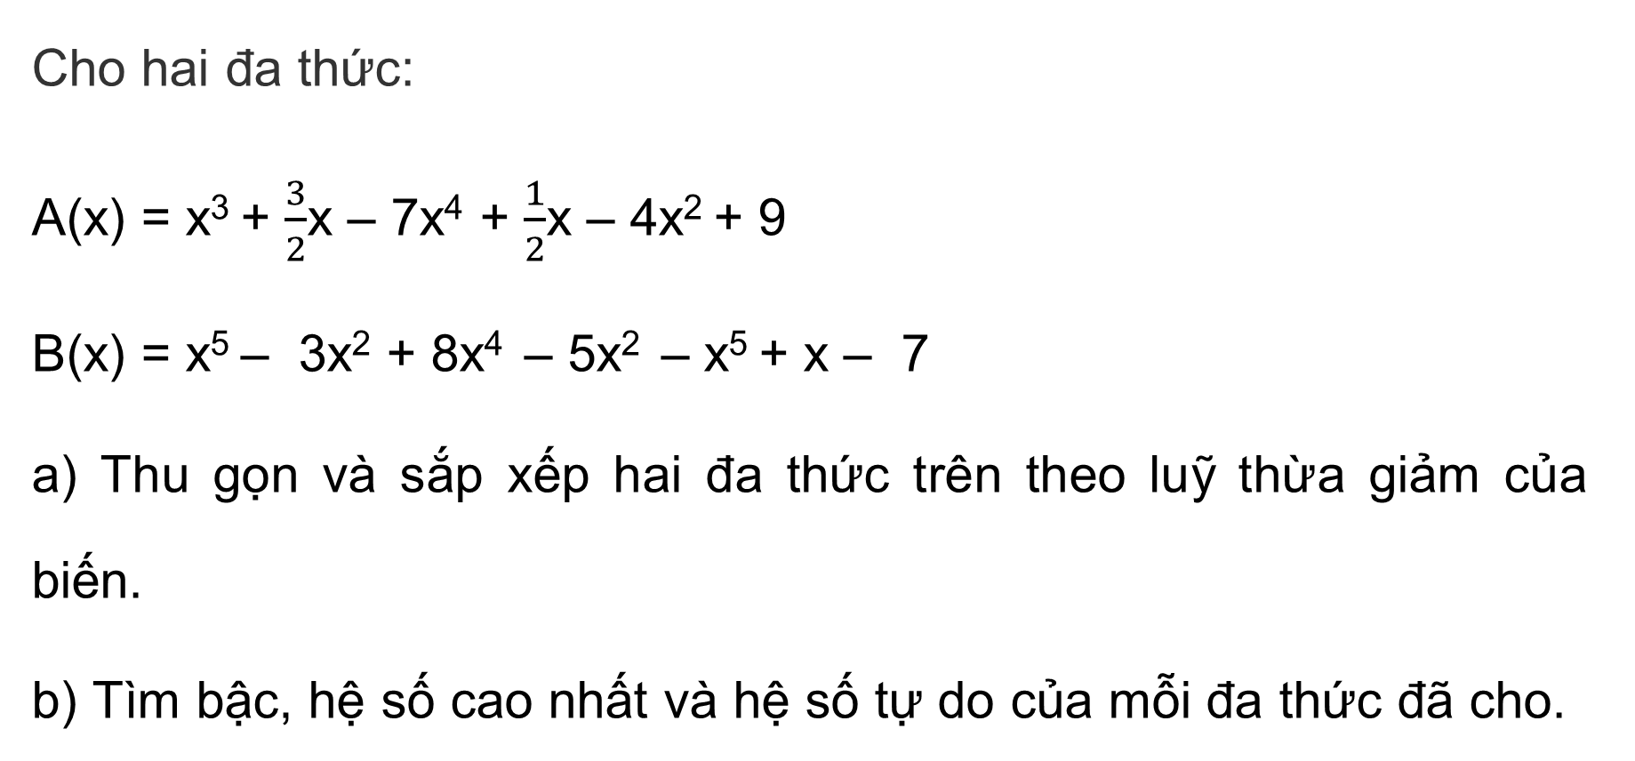
Bài 7.6
Cho hai đa thức:
A(x) = x³ + $\frac{3}{2}$x – 7x⁴ + $\frac{1}{2}$x – 4x² + 9
B(x) = x⁵ – 3x² + 8x⁴ – 5x² – x⁵ + x – 7
a) Thu gọn và sắp xếp hai đa thức trên theo luỹ thừa giảm của biến.
b) Tìm bậc, hệ số cao nhất và hệ số tự do của mỗi đa thức đã cho.

Slide 47
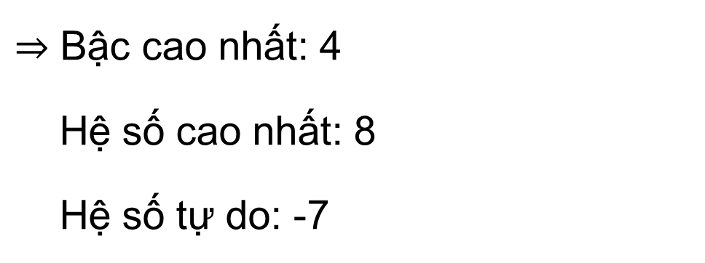
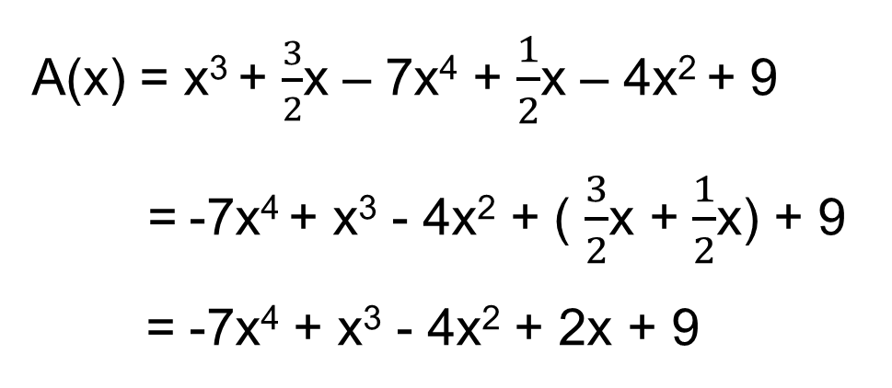
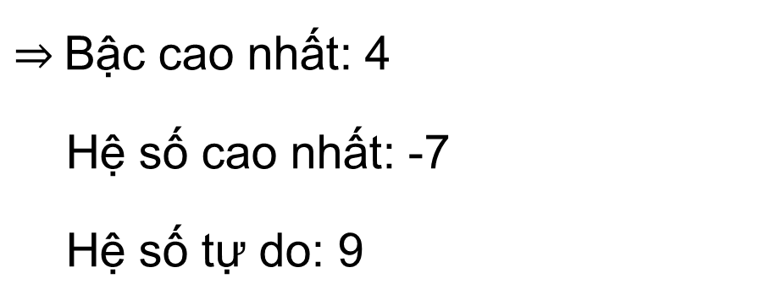
Giải
A(x) = x³ + $\frac{3}{2}$x – 7x⁴ + $\frac{1}{2}$x – 4x² + 9
= -7x⁴ + x³ - 4x² + ( $\frac{3}{2}$x + $\frac{1}{2}$x) + 9
= -7x⁴ + x³ - 4x² + 2x + 9
B(x) = x⁵ - 3x² + 8x⁴ - 5x² - x⁵ + x - 7
= (x⁵ - x⁵) + 8x⁴ + (-3x² - 5x²) + x- 7
= 8x⁴ - 8x² + x - 7
$⇒$Bậc cao nhất: 4
Hệ số cao nhất: -7
Hệ số tự do: 9
$⇒$ Bậc cao nhất: 4
Hệ số cao nhất: 8
Hệ số tự do: -7

Slide 48

Bài 7.7
Cho hai đa thức:
P(x) = 5x³ + 2x⁴ – x² + 3x² – x³ – 2x⁴ – 4x³
Q(x) = 3x – 4x³ + 8x² – 5x + 4x³ + 5
Thu gọn và sắp xếp hai đa thức trên theo luỹ thừa giảm của biến.
Sử dụng kết quả câu a để tính P(1), P(0), Q(−1) và Q(0).

Slide 49
Giải
a) P(x) = (2x⁴ − 2x⁴) + (5x³ − x³ − 4x³) + (−x² + 3x²) = 2x²
Q(x) = 3x − 4x³ + 8x² − 5x + 4x³ + 5
= (−4x³ + 4x³) + 8x² + (3x − 5x) + 5
= 8x² − 2x + 5
b)
P(1) = 2.1² = 2
P(0) = 2.0² = 0
Q(−1) = 8.(−1)² − 2.(−1) + 5 = 15
Q(0) = 8.0² − 2. 0 + 5 = 5

Slide 50



TRÒ CHƠI
EM TẬP LÀM THỦ MÔN

Slide 51






Câu 1: Đa thức nào dưới đây là đa thức một biến?
A. x² + y + 1
B. x² - $\frac{x^{3}}{4}$ + x
C. x + x² – 3z
D. xyz – yz + 3

Slide 52
Câu 2: Sắp xếp đa thức -y⁴ + y⁷ - 3y² + 8y⁵ - y theo lũy thừa tăng dần của biến ta được:
A. -y – 3y² - y⁴ + 8y⁵ + y⁷
B. -y – 3y² + y⁴ + 8y⁵ + y⁷
C. y – 3y² - y⁴ + 8y⁵ + y⁷
D. y – 3y² - y⁴ + 8y⁵ + y⁷

Slide 53
Câu 3: Hệ số cao nhất của đa thức 5x⁶ + 6x⁵ + x⁴ - 3x² + 7 ?
A. 6
B. 7
C. 4
D. 5

Slide 54
Câu 4: Cho a, b, c là hằng số, hệ số tự do của đa thức
x² + (A + B)x - 5a + 3b + 2 là
A. 5a + 3a + 2
B. -5a + 3a + 2
C. 2
D. 3b + 2

Slide 55
Câu 5: Cho hai đa thức f(x) = 3x⁴ - 1 và g(x) = 5x⁴ - 3x³ + 2x.
Chọn đáp án đúng?
A. f(2) = g(2)
B. f(2) = 2.g(2)
C. f(2) < g(2)
D. f(2) > g(2)

Slide 56

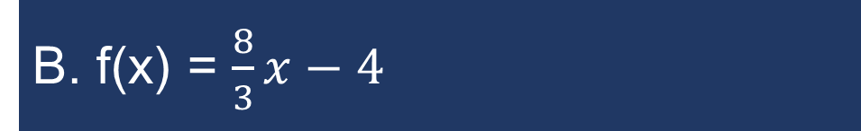
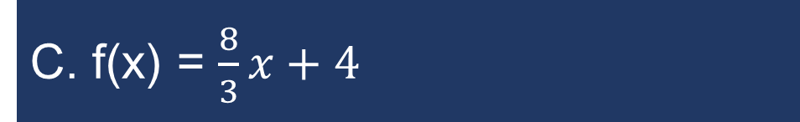
Câu 6: Tính đa thức f(x) = ax + b. Biết f(0) = 4; f(3) = 12.
A. f(x) = 3x + 4
B. f(x) = $\frac{8}{3}x−4$
C. f(x) = $\frac{8}{3}x+4$
D. f(x) = $−\frac{8}{3}x−4$

Slide 57
VẬN DỤNG
Bài 7.8
Người ta dùng hai máy bơm để bơm nước vào một bể chứa nước. Máy thứ nhất bơm mỗi giờ được 22m³ nước. Máy thứ hai bơm mỗi giờ được 16m³ nước. Sau khi cả hai máy chạy trong x giờ, người ta tắt máy thứ nhất và để máy thứ hai chạy thêm 0,5 giờ nữa thì bể nước đầy.
Hãy viết đa thức (biến x) biểu thị dung tích của bể (m³), biết rằng trước khi bơm, trong bể có 1,5 m³ nước. Tìm hệ số cao nhất và hệ số tự do của đa thức đó.

Slide 58
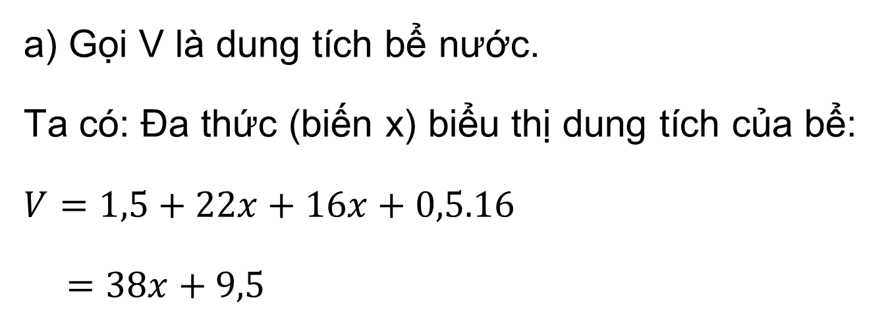
Giải
a) Gọi V là dung tích bể nước.
Ta có: Đa thức (biến x) biểu thị dung tích của bể:
$V=1,5+22x+16x+0,5.16$
$=38x+9,5$
b)
Hệ số cao nhất của đa thức V là: 38
Hệ số tự do: 9,5

Slide 59
Bài 7.11
Mẹ cho Quỳnh 100 nghìn đồng. Quỳnh mua một bộ dụng cụ học tập có giá 37 nghìn đồng và một cuốn sách tham khảo môn Toán với giá x (nghìn đồng).
a) Hãy tìm đa thức (biến x) biểu thị số tiền Quỳnh còn lại (đơn vị: nghìn đồng). Tìm bậc của đa thức đó.
b) Sau khi mua sách thì Quỳnh tiêu vừa hết số tiền mẹ cho. Hỏi giá tiền của cuốn sách là bao nhiêu?

Slide 60

Giải
a) Số tiền Quỳnh bỏ ra để mua bộ dụng cụ học tập và cuốn sách Toán là: 37 + x nghìn đồng.
Đa thức biểu thị số tiền Quỳnh còn lại là:
Q(x) = 100 – (37 + x) = 63 - x (nghìn đồng)
Bậc của đa thức: bậc 1.
b) Sau khi mua sách thì Quỳnh tiêu vừa hết số tiền mẹ cho nên: Q(x) = 0 ⇒ 63 - x = 0 ⇒ x = 63
Vậy: Giá của cuốn sách là 63 nghìn đồng.

Slide 61




HƯỚNG DẪN VỀ NHÀ
Ôn tập kiến thức đã học
Hoàn thành bài tập còn lại trong SGK và bài tập SBT
Chuẩn bị bài sau - Bài 26

Slide 62
CẢM ƠN CÁC EM ĐÃ
CHÚ Ý LẮNG NGHE BÀI GIẢNG!

